Slide 1
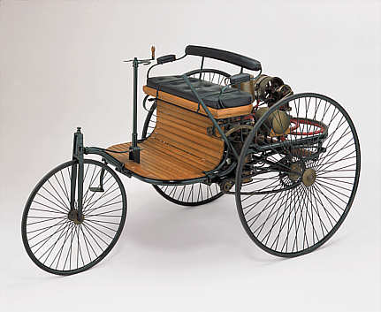
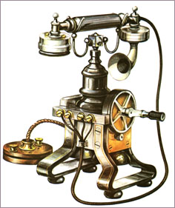
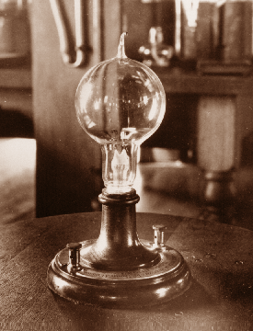
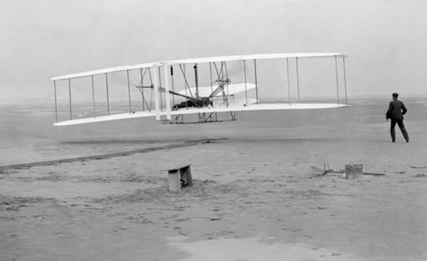
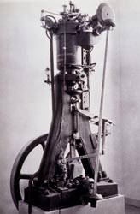
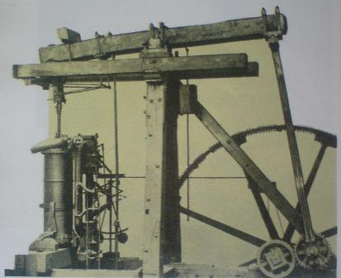
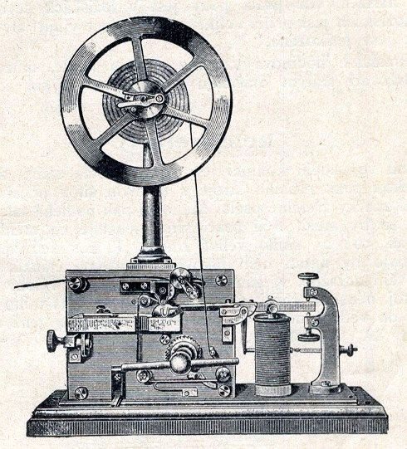
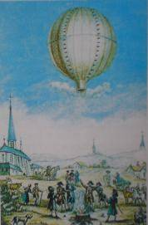
Vynálezy menia svet
PRIEMYSELNÁ REVOLÚCIA
Mgr. J. Štefániová

Slide 2
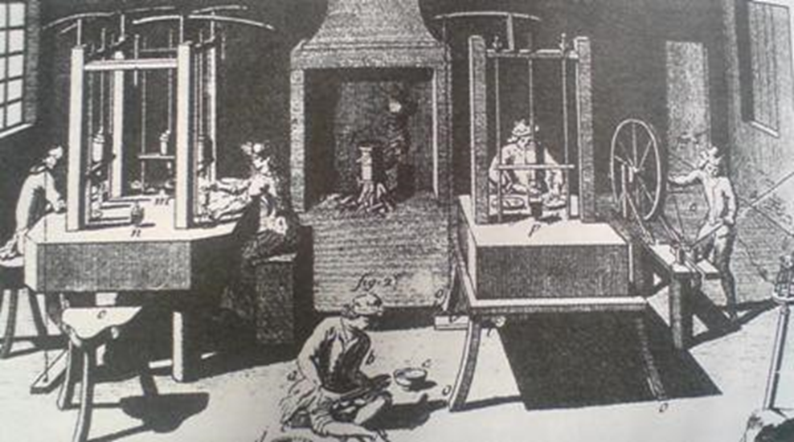
V čom je medzi nimi rozdiel?
cechová dielňa
manufaktúra

Slide 3
Priemyselná revolúcia
hospodársky a technický prevrat spôsobený hromadným zavádzaním strojov do výroby
ručná práca nahradená prácou strojov
továreň – robotníci pracujúci za mzdu
polovica 18. storočia Anglicko
nový pohon (nahradil zvieratá a vodu)
PARA – parný stroj

Slide 4
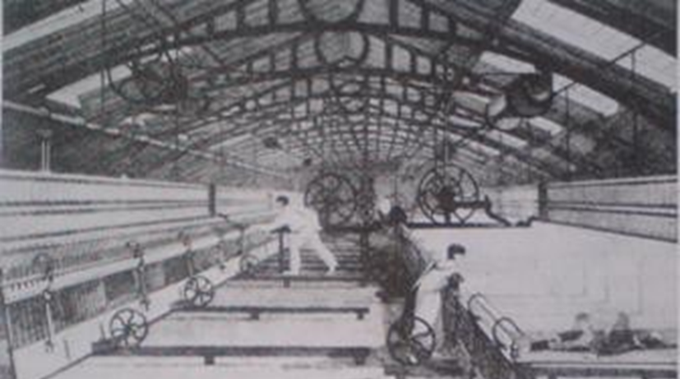
manufaktúra
ručná veľkovýroba
továreň
strojová výroba

Slide 5
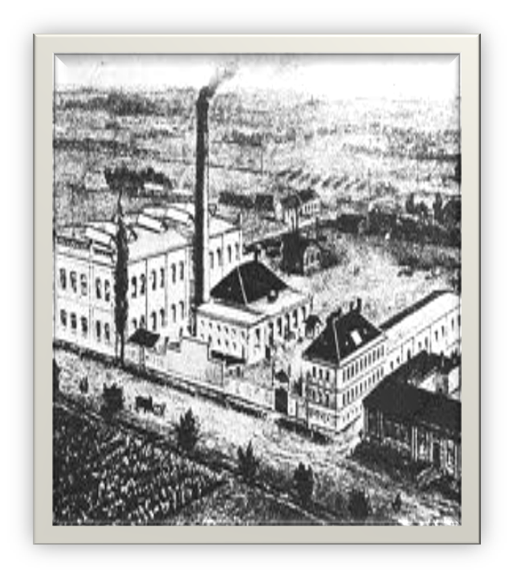
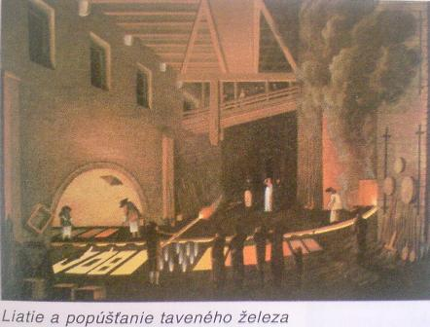
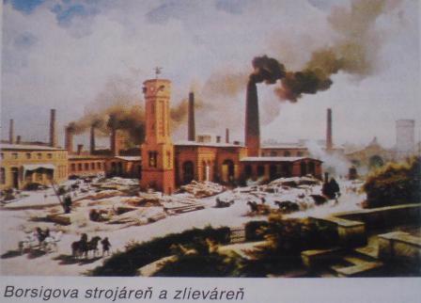
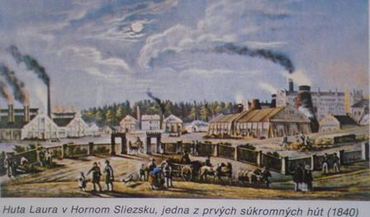
Továrne

Slide 6
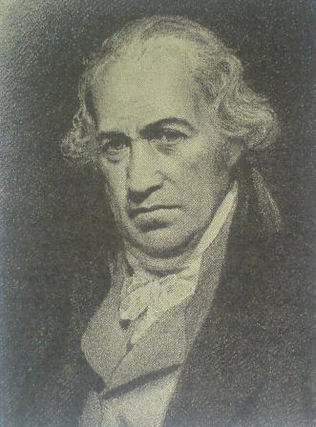
parný stroj
J. Watt
v rokoch 1776-1784 skonštruoval dvojčinný parný stroj

Slide 7
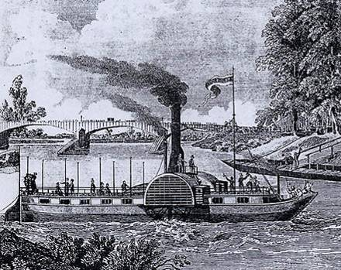
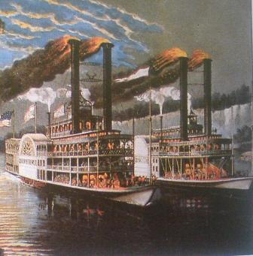
parník
Robert Fulton
v roku 1807 zkonštruoval 1. parník, prešiel 150 míľ za 32 hodín

Slide 8
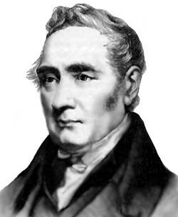
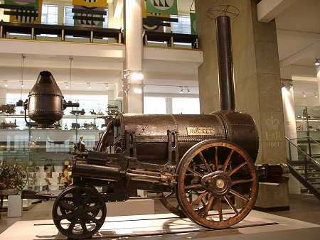
lokomotíva - parná
George Stephenson
konštruktér
prvých parných lokomotív rok 1815
1829 – lokomotíva Rocket (Raketa) –
dosahovala rýchlosť viac ako 45 km/h,
utiahla 30 ton nákladu

Slide 9
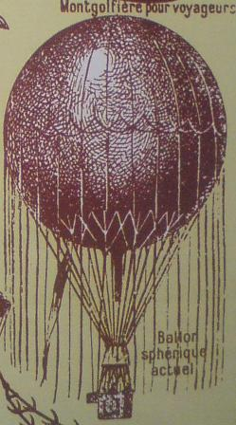
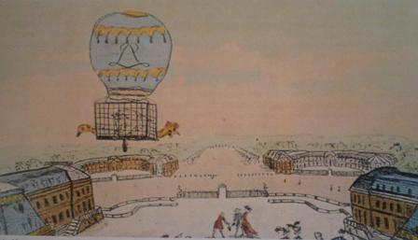
balón
bratia Jozeph a Jacques Montgolfierovci
vypustili v roku 1783 balón naplnený vzduchom,
let trval 8 minút a prekonal vzdialenosť 2 km

Slide 10
2. priemyselná revolúcia
od polovice 19. storočia
Objav nových druhov pohonu
● svietiplyn
● elektrická energia
● spaľovací motor
Vznik a rozvoj priemyselných odvetví
(hutnícky, chemický, strojársky, gumárensky,
automobilový, potravinársky)

Slide 11
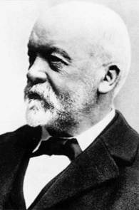
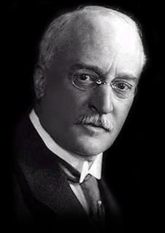
spaľovací motor
Gottlieb Daimler
1883-1886 skonštruoval
prvý spaľovací benzínový motor
Rudolf Diesel
v roku 1895 skonštruoval
naftový spaľovací motor

Slide 12
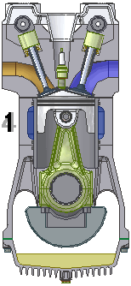
štvortaktný spaľovací motor
Pracovný cyklus zážihového štvortaktného motora
1. nasávanie - pri pohybe piesta nadol sa plní valec cez nasávací kanál popri otvorenom ventile zmesou vzduchu a paliva
2. kompresia (stláčanie) - valec pri pohybe nahor stláča pracovnú náplň. Tesne pred koncom zdvihu preskočí iskra a zapáli náplň
3. výbuch - stlačená zmes paliva a vzduchu horením expanduje a tlačí piest nadol
4. výfuk - spaliny sú vytláčané piestom z valca do výfukového potrubia cez výfukový kanál (ventily)

Slide 13
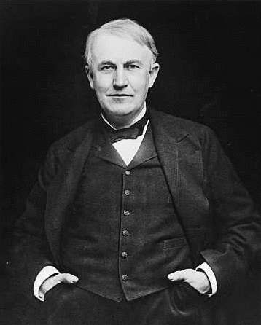
žiarovka
Thomas Alva Edison
elektráreň 1882
elektrické dynamo
mikrofón
fonograf (gramofón)
filmová kamera
premietačka filmov
rok 1879 na uhlíkové vlákno

Slide 14
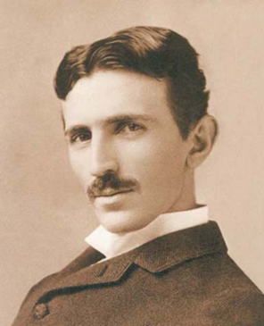
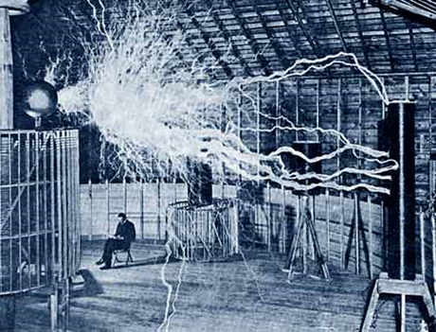
elektromotor
Nicola Tesla
Objavil striedavý prúd a elektromotor

Slide 15
Rozvoj dopravy – cestná
– vodná
– železničná
V 19. storočí začalo viac krajín ako
Anglicko budovať priemysel.
Objavujú sa rozdiely medzi
priemyselnými (industriálnymi)
a nerozvinutými oblasťami zvyšku sveta.

Slide 16
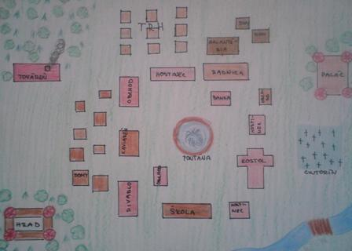
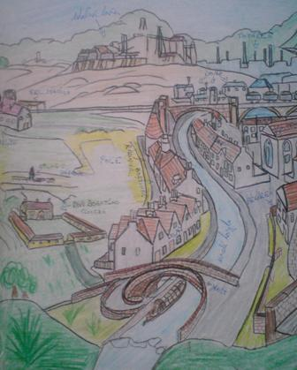
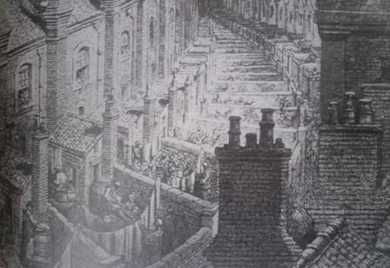
Zmena vzhľadu miest – priemyselné zóny

Slide 17
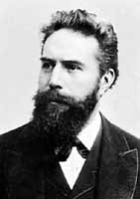
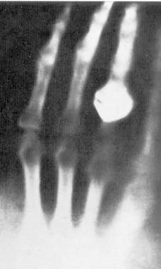
röntgen
Wilhelm Conrad Röntgen
nemecký fyzik
objaviteľ lúčov X
využívaných dodnes v medicíne

Slide 18
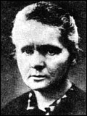
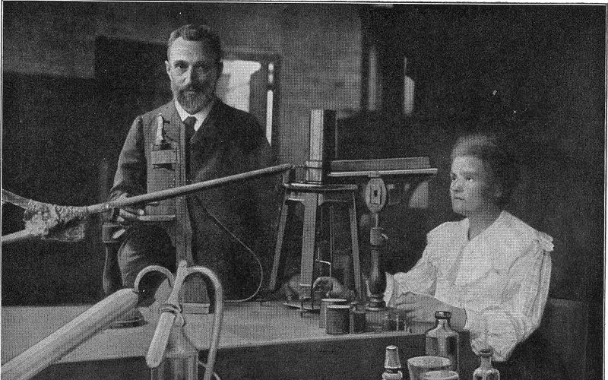
rádioaktivita
Mária Curie Sklodowska
v roku 1898 objavila rádioaktivitu vyžarovanie lúčov z kameňa
a prvky polónium a v roku 1902 rádium

Slide 19
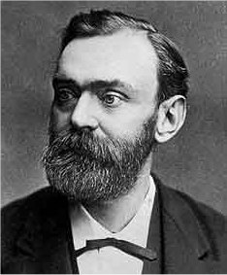
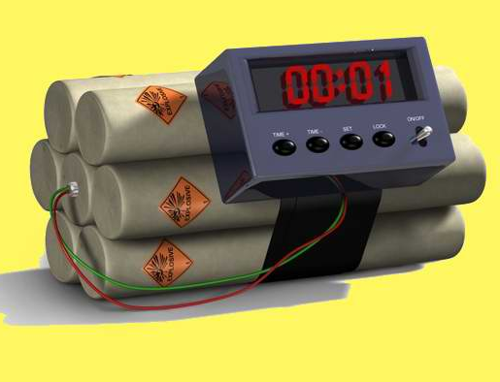
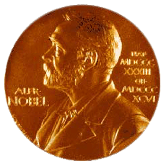
dynamit
Alfred Nobel
jeden z najvýznamnejších vynálezcov 19. storočia
dynamit - zlúčenina nitroglycerínu a diatonitu
Nobelova cena – prvýkrát udelená v roku 1901 v 6 kategóriach

Slide 20
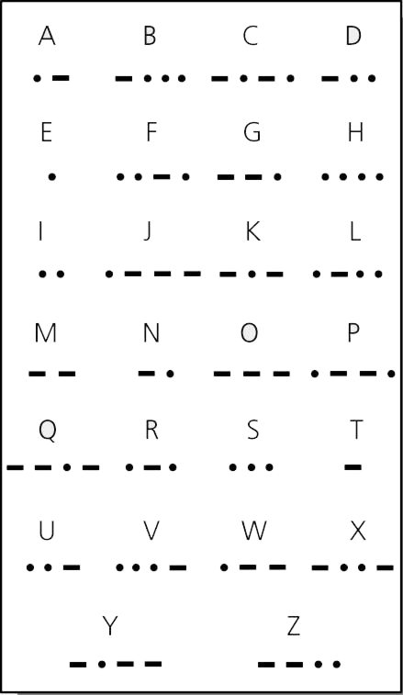
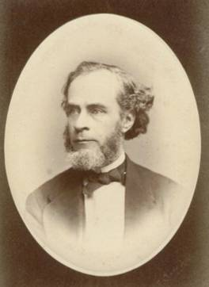
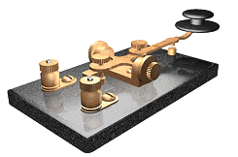
telegraf
S. F. Morse
v roku 1837 vytvoril elektromagnetický píšuci telegraf
a vynálezca morseovky

Slide 21
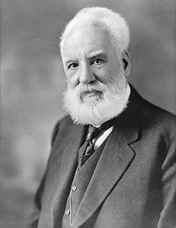
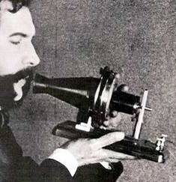
telefón
Alexander Graham Bell
v roku 1876 skonštruoval telefón
podľa Bella dnes nazývame jednotky intenzity zvuku - decibely

Slide 22
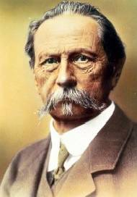
automobil
Karl Benz
1886 skonštruoval prvý automobil na svete

Slide 23
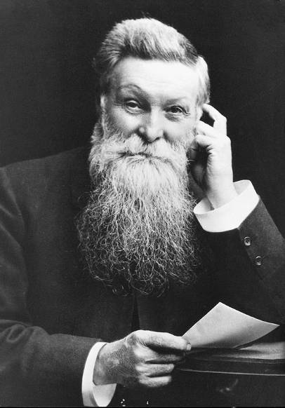
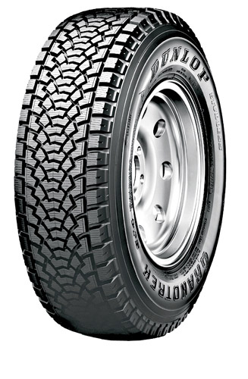
pneumatika
John Boyd Dunlop
vynálezca a prvý výrobca pneumatiky na svete

Slide 24
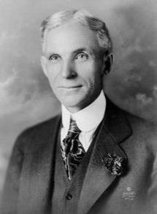
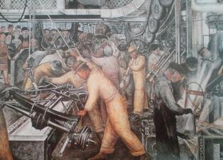
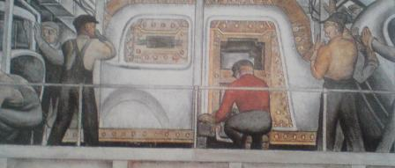
pásová výroba
Henry Ford
americký vynálezca a priemyselník
zaviedol pásovú výrobu v továrni
na výrobu automobilov

Slide 25
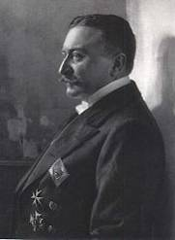
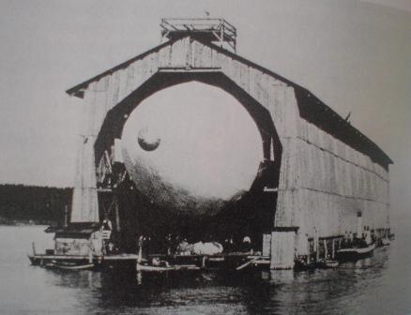
vzducholoď
F. Zeppelin
v roku 1900 vzlietla nad Bodamským jazerom prvá
vzducholoď LZ 1 naplnená vodíkom v oceľovej kostre
dĺžka 128 m a zotrvala vo vzduchu 17 minút

Slide 26
lietadlo
Let meral 279 metrov a trval 59 sekúnd
bratia Orville a Wilbur Wrightovci
prvý let uskutočnili 17. decembra v roku 1903

Slide 27
fotografia
Louis Daguerre
francúzsky maliar
v roku 1826 zhotovil prvú fotografiu
Pohľad na dvor 8-hodinová expozícia

Slide 28
Prvý človek na fotografii
Fotografia z roku 1839 - bulvár du Temple v Paríži, expozícia trvala 10-15 minút, na fotografii je jeden člověk, pravdepodobne Daguerreov pomocník.

Slide 29
kinematograf
bratia Auguste a Louis Lumièrovci
francúzski priekopníci filmového priemyslu
v roku 1895 zostrojili prvý kinematograf

Slide 30
evolučná teória
Ch. Darwin
v roku 1859 vydal dielo „O vývoji druhov prírodným výberom“,
v ktorom uverejnil teóriu, že všetky živočíšne druhy, teda aj človek,
majú rovnaký pôvod a odlíšili sa až v priebehu vývinu

Slide 31
medicína
Louis Pasteur
skúmal infekčné ochorenia
očkovanie proti besnote
Robert Koch
identifikoval bacil tuberkulózy

Slide 32
Albert Einstein
1879-1955
Nemecký matematik, fyzik 20. storočia.
V roku 1921 mu bola za jeho vysvetlenie fotoelektrického javu udelená Nobelova cena za fyziku .
Roku 1945 spolu s ostatnými vedcami varoval pred hrozbou, ktorú pre ľudstvo predstavuje zneužitie atómovej energie na vojenské účely.

